Slide 1
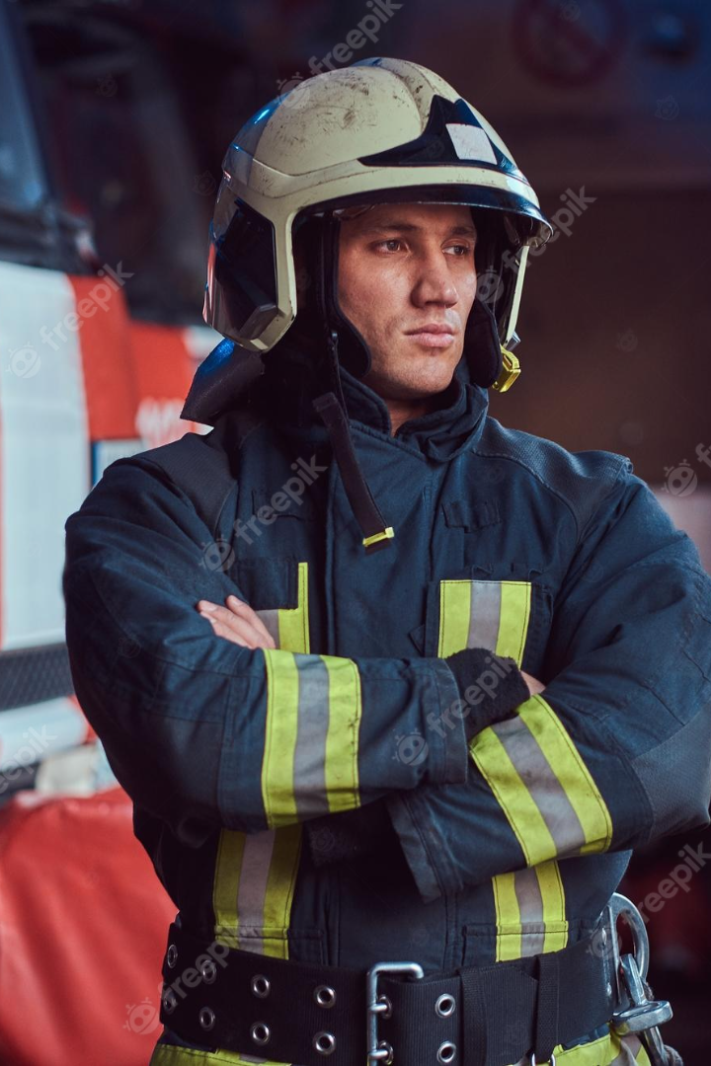
Профессия: пожарный - урок профориентации для 6-11 классов
Узнайте больше о карьере пожарного - одной из самых важных профессий в мире. Мы поговорим о том, что кормит противопожарную жизнь в России.
Презентация профориентационного урока "Моя Россия – новые горизонты" по теме: "Профессия: пожарный"
newUROKI.net
Всё для учителя – всё бесплатно!
newUROKI.net

Slide 2
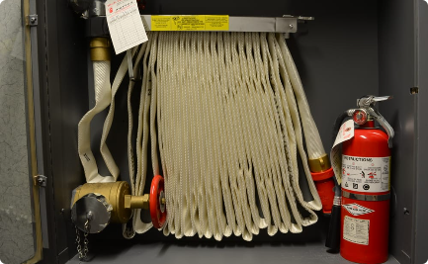
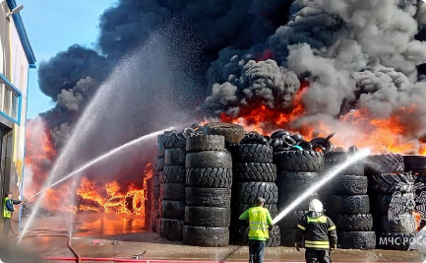
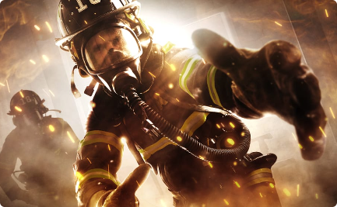
Общие факты о профессии
Базовая подготовка
Служба в бригадах
Спасение жизней
Пожарные получают обширную подготовку, чтобы быть готовыми к борьбе с огнем.
Пожарные работают в командах, где каждый член уникальный и специализированный.
Пожарные часто являются первыми на месте происшествия и обучены спасению жизней.
newUROKI.net

Slide 3
Отрасли профессиональной деятельности
Противопожарная служба
Спасательная служба
Ликвидация пожаров, газоопасных выбросов, аварийных разливов нефти или иных вредных веществ.
Поиск и спасение пострадавших людей, спасение животных из горящих зданий, транспортных средств и водоемов.
Предупредительная служба
Техническая служба
Работа по предупреждению пожаров и других чрезвычайных ситуаций, проведение профилактических мероприятий.
Обслуживание и техническое обслуживание пожарной техники, ремонт пожарных автомобилей, систем пожарной сигнализации.
newUROKI.net

Slide 4
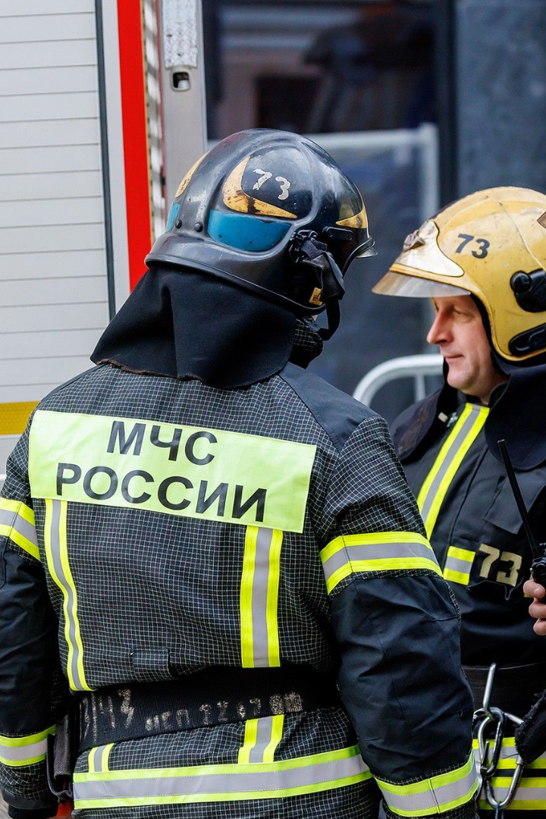
Качества, которые помогут в профессии
1
Силы и выносливость
2
Эмоциональная устойчивость
Физическая форма и выносливость важны, чтобы работать в такой стрессовой и физически нагрузочной среде.
Пожары могут быть разрушительными, поэтому эмоциональная устойчивость - важное качество для успешной карьеры.
3
Лидерские качества
Пожарные должны быть готовы координировать команды, делать важные решения и действовать в срочных ситуациях.
newUROKI.net

Slide 5
Возможности для развития карьеры
1
Повышение ранга
Пожарники могут продвигаться по карьерной лестнице, получая более высокий ранг и большую зарплату.
2
Специализация
Пожарные могут обучаться новым навыкам, таким как работа с газом или спасение людей на высоте.
3
Участие в организациях
Пожарные могут занимать различные должности в организациях, связанных с пожарной безопасностью, и посвятить себя работе на благо общества.
newUROKI.net

Slide 6
Практические задания и учебные действия
Упражнения на физическую подготовку
Практическое обучение
Другие навыки
Парашютный спорт
Как пользоваться техникой и оборудованием
Вождение автомобиля
Упражнения на выносливость
Дайвинг
Стрельба из лука
Двойное выносливость
Практические учения на пожарной базе
Упражнения по эвакуации из зданий
Учения на тушение пожаров
Учения по спасению животных
newUROKI.net

Slide 7
Вопросы и ответы
Какую образовательную программу нужно пройти для работы пожарным?
Для работы на должности пожарного необходимо иметь среднее образование.
Какие опасности существуют в профессии пожарного?
Пожарные сталкиваются с огнем, дымом, ядовитыми газами, различными высокими температурами.
Какая зарплата у пожарного?
Заработная плата пожарного зависит от ранга, должности и региона, но, в среднем, около 50 000 рублей в месяц.
Могут ли женщины работать на должности пожарного?
Да, женщины также могут работать как пожарные. В России существуют ограничения на определенные должности, но с каждым годом в сфере все больше женщин.
newUROKI.net

